Slide 1

La población de castores

Slide 2
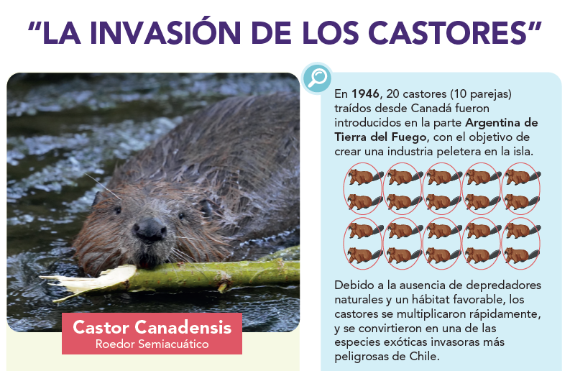
Te invitamos a revisar la infografía
Notes:
muestre la infografía completa que encuentra en recursos

Slide 3
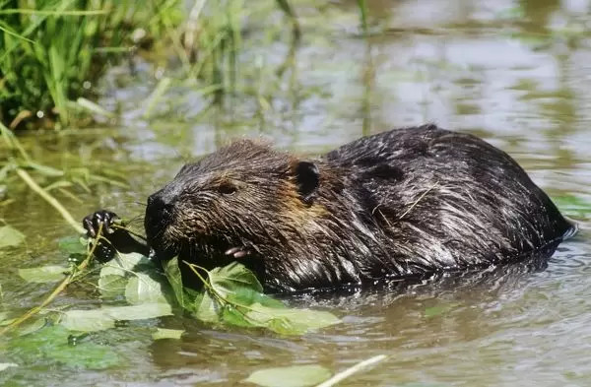
Para comenzar…
¿Cuáles son los problemas que conlleva el rápido crecimiento de los castores en Tierra del Fuego?
¿Por qué el castor es una especie exótica invasora?

Slide 4
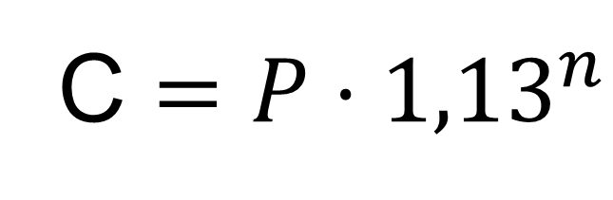
Situación: La población de castores
El año 1946 en Tierra del Fuego fueron introducidos 20 ejemplares de castores.
Desde esa fecha, la población ha crecido año a año aproximadamente en un 13 %.
El aumento de la población de castores, se expresa con el siguiente modelo:
P representa la cantidad inicial de castores;
n representa el tiempo transcurrido en años desde 1946;
C representa la cantidad total de castores.
C $={P⋅1,13}^{n}$

Slide 5
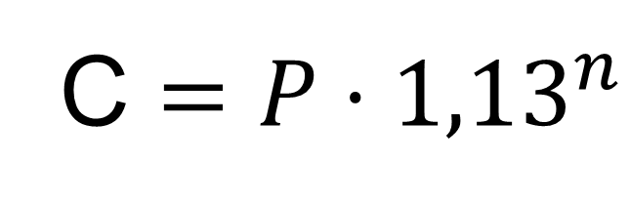
Situación: La población de castores
Analicemos el modelo:
C $={P⋅1,13}^{n}$
¿Qué sucede con el número de castores a medida que pasa el tiempo?
¿Qué valor tiene P?
¿Qué valores puede adoptar n ? ¿Y C ?

Slide 6
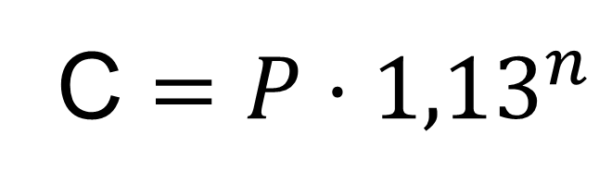
Situación:
La población de castores
C $={P⋅1,13}^{n}$
A partir de la información anterior, responde las siguientes preguntas:
Aproximadamente, ¿cuántos castores había 30 años después de su introducción?
2. Aproximadamente, ¿cuántos castores había en el año 2006?

Slide 7

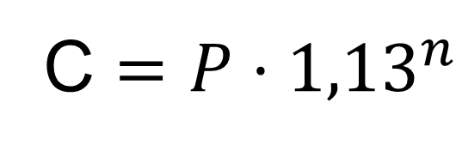
Situación:
La población de castores
En el año 1976 había aproximadamente 782 castores.
C $={P⋅1,13}^{n}$
En el año 2006, es decir, después de 60 años desde su introducción, había aproximadamente 30 601 castores.

Slide 8
Reflexionemos sobre el crecimiento de la población de castores.
Si el número de años aumenta al doble (de 30 a 60), ¿aumenta al doble el número de castores?
¿Cómo imaginan el gráfico que representa la relación entre los castores y los años transcurridos?

Slide 9
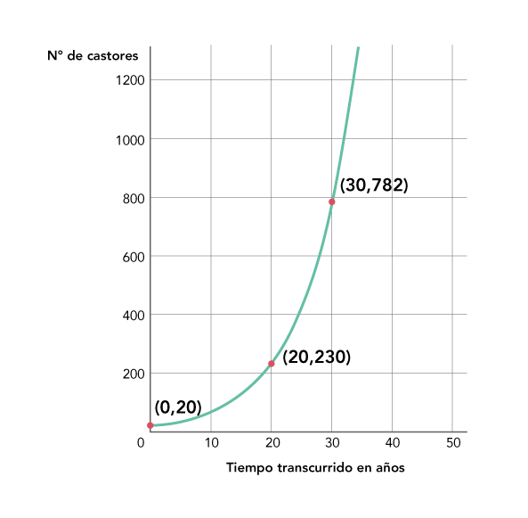
Gráfico crecimiento población de castores.
¿Se parece al gráfico que imaginaron?
¿Cómo podemos describir el gráfico?
¿Cómo crece el número de castores a medida que pasan los años?
https://www.geogebra.org/m/qqb73ytu

Slide 10
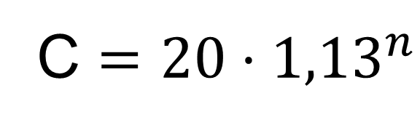
Situación:
La población de castores
C $={20⋅1,13}^{n}$
Asumiendo que no se adoptaron ni se adoptarán medidas de mitigación, ¿en qué año se superaría el millón de castores?

Slide 11
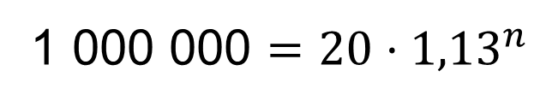
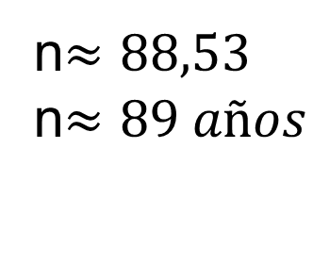
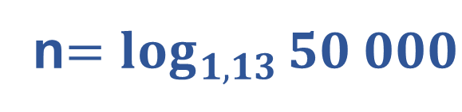
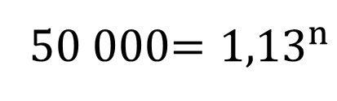
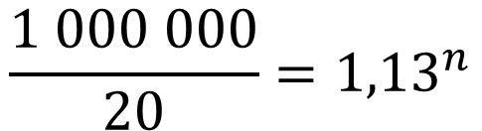
Situación:
La población de castores
3. Asumiendo que no se adoptaron ni se adoptarán medidas de mitigación, ¿en qué año se superaría el millón de castores?
1 000 000 $={20⋅1,13}^{n}$
$$\frac{1 000 000}{20}={1,13}^{n}$$
Luego de 89 años, esto es , en el año 2035, la cantidad de castores superaría el millón de ejemplares.
50 000$={1,13}^{n}$
n$=\log_{1,13}{50 000}$
n$≈88,53$
n$≈89 años$

Slide 12
Algunas ideas y conclusiones:
La relación entre el número de castores y los años transcurridos la expresamos mediante un modelo (la ecuación que entrega el número de castores en función de los años transcurridos) y a través de un gráfico.
El aumento de la población de castores a través del tiempo, se denomina “crecimiento exponencial” y su gráfico corresponde a una curva que crece “extremadamente” rápido.

Slide 13
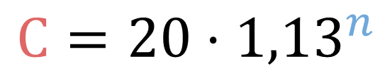

Algunas ideas y conclusiones:
Para encontrar el número de castores al cabo de un cierto número de años, tuvimos que calcular potencias.
En cambio, para encontrar el número de años que debieran transcurrir, para que la población de castores supere una cierta cantidad, nos ayudamos del cálculo de logaritmos.
$C$ $={20⋅1,13}^{n}$
$$n =\log_{1,13}{\frac{C}{20}}$$

Slide 14
Algunas ideas y conclusiones:
Una especie invasora es un animal, planta u otro organismo que se desarrolla fuera de su área de distribución natural, en hábitats que no le son propios, produciendo alteraciones en la riqueza y diversidad de los ecosistemas.
En el caso de los castores, es necesario adoptar medidas para detener su crecimiento dado el inmenso daño que hacen a la biodiversidad de la Patagonia. Cabe destacar que, en su territorio natural, América del norte, esta especie no causa estos problemas.

Slide 15
La población de castores

